Slide 1

Reajuste da Remuneração dos Servidores em 2022: problemas e soluções
27 de janeiro de 2022
Luiz Alberto dos Santos
Consultor Legislativo - Advogado – OAB RS 26485 e OAB DF 49777
Sócio da Diálogo Institucional Assessoria e Análise de Políticas Públicas
Especialista em Políticas Públicas e Gestão Governamental (ENAP)
Mestre em Administração e Doutor em Ciências Sociais/Estudos Comparados (UnB)
Professor Colaborador da EBAPE/FGV

Slide 2
Evolução remuneratória 2017 a 2022
Desde 1995, política de reajustes diferenciados pela via de “reestruturações” de carreira substituiu, na prática, a revisão geral anual e sem distinção de índices.
Sucessivas reorganizações dos Quadro de Pessoal e Plano de Carreiras desde 1996
Último reajuste de servidores civis: 2016 e 2017 e de 2016 a 2019, conforme acordos firmados no Gov. Dilma
No entanto, houve novo período de perdas a partir de então.
Bolsonaro e Militares – tratamento diferenciado
Congelamento salarial 2020 a 2021 – Lei Complementar 173/2020
13.328, de 29.7.2016Publicada no DOU de 29.7.2016 - Edição extra | Cria, transforma e extingue cargos e funções; reestrutura cargos e carreiras; altera a remuneração de servidores; altera a remuneração de militares de ex-Territórios Federais; altera disposições sobre gratificações de desempenho; dispõe sobre a incidência de contribuição previdenciária facultativa sobre parcelas remuneratórias; e modifica regras sobre requisição e cessão de servidores. Mensagem de veto
13.327, de 29.7.2016Publicada no DOU de 29.7.2016 - Edição extra | Altera a remuneração de servidores públicos; estabelece opção por novas regras de incorporação de gratificação de desempenho a aposentadorias e pensões; altera os requisitos de acesso a cargos públicos; reestrutura cargos e carreiras; dispõe sobre honorários advocatícios de sucumbência das causas em que forem parte a União, suas autarquias e fundações; e dá outras providências. Mensagem de veto
13.326, de 29.7.2016Publicada no DOU de 29.7.2016 - Edição extra | Altera a remuneração de servidores públicos; dispõe sobre gratificações de qualificação e de desempenho; estabelece regras de incorporação de gratificação de desempenho a aposentadorias e pensões; dispõe sobre a criação das carreiras do Conselho Administrativo de Defesa Econômica (Cade) e sobre a remuneração dos ocupantes dos cargos que integram as carreiras das agências reguladoras, de que tratam a Lei n o 10.871, de 20 de maio de 2004, e a Lei n o 10.768, de 19 de novembro de 2003; e dá outras providências. Mensagem de veto
13.325, de 29.7.2016Publicada no DOU de 29.7.2016 - Edição extra | Altera a remuneração, as regras de promoção, as regras de incorporação de gratificação de desempenho a aposentadorias e pensões de servidores públicos da área da educação, e dá outras providências.
13.324, de 29.7.2016Publicada no DOU de 29.7.2016 - Edição extra | Altera a remuneração de servidores e empregados públicos; dispõe sobre gratificações de qualificação e de desempenho; estabelece regras para incorporação de gratificações às aposentadorias e pensões; e dá outras providências. Mensagem de veto
13.323, de 28.7.2016Publicada no DOU de 29.7.2016 | Reajusta a remuneração dos servidores integrantes do Quadro de Pessoal da Câmara dos Deputados. Mensagem de veto
13.321, de 27.7.2016Publicada no DOU de 28.7.2016 | Altera o soldo e o escalonamento vertical dos militares das Forças Armadas, constantes da Lei n o 11.784, de 22 de setembro de 2008.
13.320, de 27.7.2016Publicada no DOU de 28.7.2016 | Altera os Anexos III, IV, V e VI da Lei n o 10.356, de 27 de dezembro de 2001, que dispõe sobre o quadro de pessoal e o plano de carreira do Tribunal de Contas da União.
13.317, de 20.7.2016Publicada no DOU de 21.7.2016 | Altera dispositivos da Lei n o 11.416, de 15 de dezembro de 2006, que dispõe sobre as Carreiras dos Servidores do Poder Judiciário da União, e dá outras providências.
13.316, de 20.7.2016Publicada no DOU de 21.7.2016 | Dispõe sobre as carreiras dos servidores do Ministério Público da União e as carreiras dos servidores do Conselho Nacional do Ministério Público; fixa valores de sua remuneração; e revoga a Lei n o 11.415, de 15 de dezembro de 2006.

Slide 3
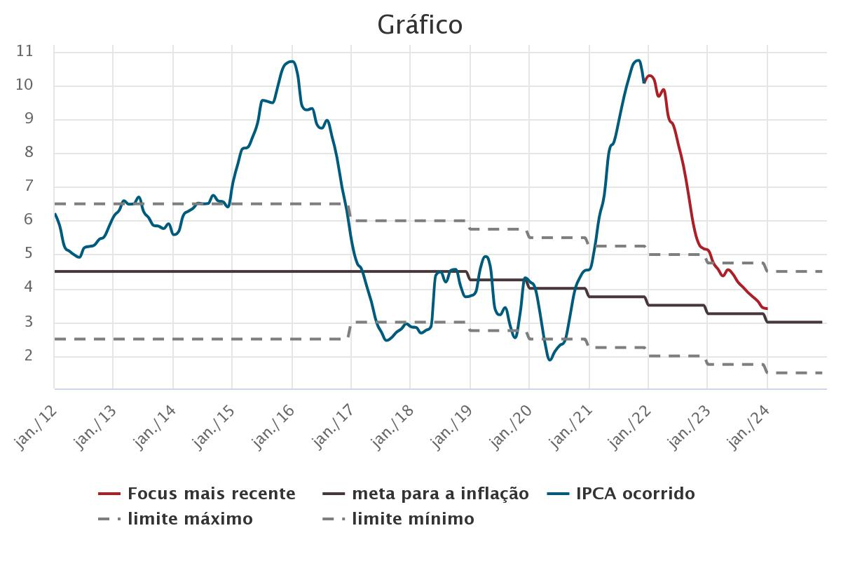
Perdas acumuladas x
Reposição em 2022
Pelo INPC – índice de correção dos proventos (INSS e RPPS)
  Jan 2019 a dez 2020: 10,17%
  Jan a dez 2021: 10,16%
  Total da perda desde jan 2019 até dez 2021: 21,37%
Pelo IPCA – índice oficial da inflação
  Jan 2019 a dez 2020: 9,02%
  Jan a dez 2021: 10,06%
  Total da perda desde jan 2019 até dez 2021: 19,99%
    Índice necessário apenas para recuperar o poder aquisitivo de jan 2019 = 19,99%
    Índice necessário apenas para recuperar o poder aquisitivo de jan 2017 = 28,15%
Meta de inflação 2022: 3,5% a 5%
Preços - IPCA e meta para a inflação
var. % em 12 meses, ocorrido, expectativas de mercado (Focus), meta para a inflação; dados mensais
Fonte: BACEN.

Slide 4
Limitações Fiscais
EC 95 – Novo Regime Fiscal
  Art. 107 do ADCT – Limite de despesas por órgão, corrigido anualmente pela variação do IPCA
EC 109 – Limite de despesas obrigatórias por poder e órgão (95% da despesa primária)
LCP 173/2020 – congelamento salarial até dez 2021
EC 113 e 114
  novas regras para pagamento de precatórios;
  correção do teto de despesas pela inflação cheia a partir de 2021
LRF
  Limite de despesas em relação à receita corrente líquida: União – 50% - PJ 6%
  Alterada pela LCP 173
    Lei concedendo reajuste não pode ser sancionada pelo Executivo nos últimos 180 dias do mandato
    Reajustes não podem ultrapassar o mandato do Executivo
LDO
  Reajustes não podem ter retroatividade
  Veda o reajuste no exercício de 2022, de auxílio-alimentação ou refeição, auxílio-moradia e assistência pré-escolar.

Slide 5
Perspectivas
Teto de despesas da EC 95
O teto de gatos da EC 95, segundo o Parecer da LOA 2022 aprovado pelo Congresso Nacional, já considerados os efeitos da EC 113, contudo, estipulou um limite máximo para a despesa primária, em 2022, de R$ 1.679,58 bilhões.
Segundo a IFI/SF o teto de gastos calculado para 2022 deveria subir de R$ 1.610 bilhões (regra anterior à PEC dos Precatórios) para R$ 1.676, 4 bilhões, considerando-se o IPCA de 10,06% para 2021.
As EC 113 e 114 geraram acréscimo de cerca de R$ 113 bilhões em espaço fiscal adicional em 2022.
Desse total, a alteração da regra de indexação do teto acrescentou R$ 68 bilhões), e a limitação da despesa com precatórios e sentenças judiciais acrescentou R$ 45 bilhões.
Em 2022, segundo a EC 114, de 2021, o aumento do limite de despesas decorrente da aplicação do disposto no inciso II do § 1º do art. 107 do Ato das Disposições Constitucionais Transitórias deverá ser destinado somente ao atendimento das despesas de ampliação de programas sociais de combate à pobreza e à extrema pobreza, nos termos do parágrafo único do art. 6º e do inciso VI do caput do art. 203 da Constituição Federal, à saúde, à previdência e à assistência social.
Segundo a IFI/SF, em face desses elementos e da redução do déficit publico, o risco de rompimento do teto foi “adiado” para 2026 e 2027.
Fonte: IFI/SF. Relatório de Acompanhamento Fiscal – jan 2022.

Slide 6
Perspectivas
Subteto da EC 109/21 (PEC EMERGENCIAL):
Novas regras para controle de despesas: limite para despesas obrigatórias de 95% das despesas primárias→ congelamento da despesa obrigatória (revisão geral, reajustes e concursos).
Em 2022, segundo estimativas apresentadas pelo Ministério da Economia quando do encaminhamento ao Congresso Nacional do Projeto de Lei de Diretrizes Orçamentárias para o ano de 2022, a relação entre despesas obrigatórias e despesas primárias totais atingirá 94%, reduzindo a 1 p.p. a “folga” financeira.
Segundo dados da IFI/Senado Federal, reestimados em dezembro de 2021, essa relação deveria alcançar cerca de 91,46% , ou seja, haveria “folga” de 3,5 pontos percentuais para a elevação de despesas totais no âmbito da União.
MINISTÉRIO DA ECONOMIA/ SECRETARIA ESPECIAL DE FAZENDA/SECRETARIA DE ORÇAMENTO FEDERAL. Apresentação PLDO 2022. 15 de abril de 2022.
IFI. Relatório de Acompanhamento Fiscal n° 59 – Dez. de 2021, p. 32. Disponível em https://www2.senado.leg.br/bdsf/bitstream/handle/id/594517/RAF59_DEZ2021.pdf

Slide 7
LRF e reajustes
“Art. 21. É nulo de pleno direito:
I - o ato que provoque aumento da despesa com pessoal e não atenda:
a) às exigências dos arts. 16 e 17 desta Lei Complementar e o disposto no inciso XIII do caput do art. 37 e no § 1º do art. 169 da Constituição Federal;
b) ao limite legal de comprometimento aplicado às despesas com pessoal inativo;
II - o ato de que resulte aumento da despesa com pessoal nos 180 (cento e oitenta) dias anteriores ao final do mandato do titular de Poder ou órgão referido no art. 20;
III - o ato de que resulte aumento da despesa com pessoal que preveja parcelas a serem implementadas em períodos posteriores ao final do mandato do titular de Poder ou órgão referido no art. 20;
IV - a aprovação, a edição ou a sanção, por Chefe do Poder Executivo, por Presidente e demais membros da Mesa ou órgão decisório equivalente do Poder Legislativo, por Presidente de Tribunal do Poder Judiciário e pelo Chefe do Ministério Público, da União e dos Estados, de norma legal contendo plano de alteração, reajuste e reestruturação de carreiras do setor público, ou a edição de ato, por esses agentes, para nomeação de aprovados em concurso público, quando:
a) resultar em aumento da despesa com pessoal nos 180 (cento e oitenta) dias anteriores ao final do mandato do titular do Poder Executivo; ou
b) resultar em aumento da despesa com pessoal que preveja parcelas a serem implementadas em períodos posteriores ao final do mandato do titular do Poder Executivo.
.........................................”

Slide 8
Limites da LRF – 2º Quadrimestre 2021
Até o 2º quadrimestre, houve melhora da situação do Governo Federal em relação aos limites da LRF
Receita Corrente Líquida (RCL) teve aumento expressivo em 2021 – R$ 1.063 trilhões -->43,3% acima da previsão
Comportamento da Receita Corrente Líquida favoreceu limites dos 3 Poderes
Despesa com pessoal x RCL
  Poder Executivo (jan a nov 2021) = 29,97% da RCL (79% do limite)
  Poder Judiciário Federal (jan a dez 2021) = 3,11% (51,62% do limite)
  Folga de 22% para atingir o imite prudencial (95% do limite máximo)

Slide 9
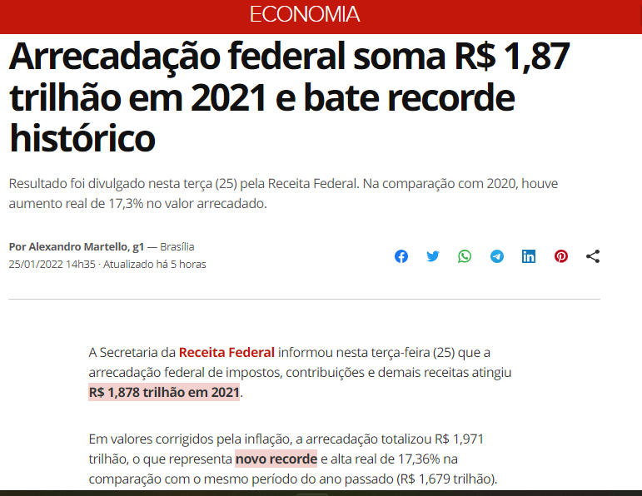

Slide 10
LDO 2022
“Art. 109. Para atendimento ao disposto no inciso II do § 1º do art. 169 da Constituição, observados as disposições do inciso I do referido parágrafo, os limites estabelecidos na Lei Complementar nº 101, de 2000 - Lei de Responsabilidade Fiscal, e as condições estabelecidas no art. 106 desta Lei, ficam autorizados:
...................................
IV - a criação de cargos, funções e gratificações, o provimento de civis ou militares, o aumento de despesas com pessoal relativas à concessão de quaisquer vantagens, aumentos de remuneração e alterações de estrutura de carreiras, até o montante das quantidades e dos limites orçamentários para o exercício e para a despesa anualizada constantes de anexo específico da Lei Orçamentária de 2022, cujos valores deverão constar de programação orçamentária específica e ser compatíveis com os limites estabelecidos na Lei Complementar nº 101, de 2000 - Lei de Responsabilidade Fiscal, não abrangidos nos incisos I ao III;
V - a reestruturação de carreiras que não implique aumento de despesa;
VI - o provimento em cargos em comissão, funções e gratificações existentes, desde que comprovada disponibilidade orçamentária; e
VII - a revisão geral anual de que trata o inciso X do caput do art. 37 da Constituição, observado o disposto no inciso VIII do caput do art. 73 da Lei nº 9.504, de 1997.
..................................”

Slide 11
Requisitos para inclusão na LOA
Art 109, § 4º Para fins de elaboração do anexo previsto no inciso IV do caput, cada órgão dos Poderes Legislativo e Judiciário, o Ministério Público da União e a Defensoria Pública da União enviará as informações pretendidas à Secretaria de Orçamento Federal da Secretaria Especial de Fazenda do Ministério da Economia no prazo estabelecido no art. 23.
  Art. 23. Os órgãos dos Poderes Legislativo e Judiciário, do Ministério Público da União e a Defensoria Pública da União encaminharão à Secretaria de Orçamento Federal da Secretaria Especial de Fazenda do Ministério da Economia, por meio do Sistema Integrado de Planejamento e Orçamento - Siop, até 13 de agosto de 2021, suas propostas orçamentárias, para fins de consolidação do Projeto de Lei Orçamentária de 2022, observadas as disposições desta Lei.
  § 1º As propostas orçamentárias dos órgãos do Poder Judiciário, encaminhadas nos termos do disposto no caput, deverão ser objeto de parecer do Conselho Nacional de Justiça, de que trata o art. 103-B da Constituição, a ser encaminhado à Comissão Mista a que se refere o § 1º do art. 166 da Constituição, até 28 de setembro de 2021, com cópia para a Secretaria de Orçamento Federal da Secretaria Especial de Fazenda do Ministério da Economia.
  § 2º O disposto no § 1º não se aplica ao Supremo Tribunal Federal e ao Conselho Nacional de Justiça.
Art. 108. As proposições legislativas relacionadas ao aumento de gastos com pessoal e encargos sociais deverão ser acompanhadas de:
I - premissas e metodologia de cálculo utilizadas, conforme estabelece o art. 17 da Lei Complementar nº 101, de 2000 - Lei de Responsabilidade Fiscal;
II - demonstrativo do impacto da despesa com a medida proposta, por Poder ou órgão referido no art. 20 da Lei Complementar nº 101, de 2000 - Lei de Responsabilidade Fiscal, destacando ativos, inativos e pensionistas;
III - comprovação de que a medida, em seu conjunto, não impacta a meta de resultado primário estabelecida nesta Lei, nos termos do disposto no § 2º do art. 17 da Lei Complementar nº 101, de 2000 - Lei de Responsabilidade Fiscal, nem os limites de despesas primárias estabelecidos no art. 107 do Ato das Disposições Constitucionais Transitórias;
V - parecer ou comprovação do Conselho Nacional de Justiça, de que trata o art. 103- B da Constituição, de solicitação sobre o cumprimento dos requisitos previstos neste artigo, quando se tratar de projetos de lei de iniciativa do Poder Judiciário.

Slide 12
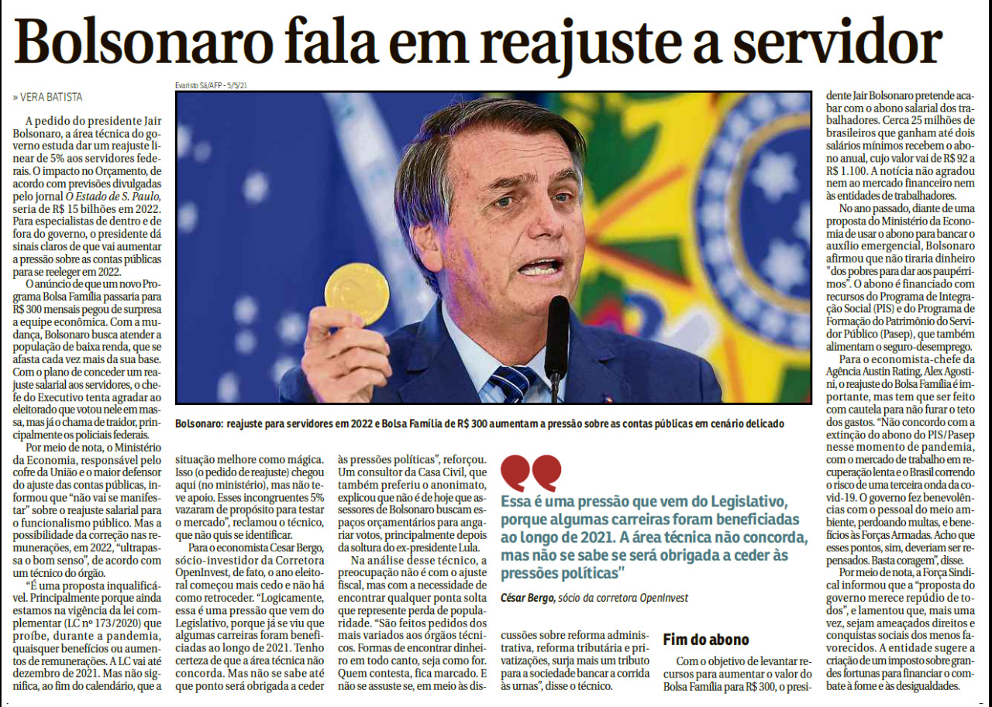
Correio Braziliense, 18.06.21

Slide 13
Projeções IFI/SF e reajuste
Fonte: IFI/SF. Relatório de Acompanhamento Fiscal nº 54 , julho de 2021.
Impactos:
Reajuste geral de 5% - R$ 16,1 bi
Reajuste geral de 10% - R$ 32,2 bi
Reajuste geral de 20% - R$ 64,4 bi

Slide 15
Anexo V da LOA - Cortes na despesa com pessoal
O Relator do PLOA 2022 promoveu elevados cortes na despesa com pessoal para 2022
Os cortes incidiram sobre os valores de acréscimo na despesa decorrentes de criação e provimento de cargos públicos
No Poder Executivo, os cortes foram de
  29.564 cargos, que não poderão ser providos em 2022, sendo:
    22.592 cargos civis
      5.228 cargos nas IFEs
  R$ 2,12 bilhões na despesa prevista em 2022
No Poder Judiciário, cortes finais foram de 495 cargos e R$ 104 milhões
No total, foram cortados 31.022 cargos e R$ 2,37 bilhões em 2022
Contudo, os cortes no acréscimo da despesa autorizada foram reduzidos para R$ 402 milhões devido aos acréscimos previstos para INSS e segurança pública

Slide 16
Anexo V –LOA 2022
O Congresso acatou emenda do Relator autorizando APENAS no Poder Executivo aumento de despesa com reajustes da ordem de R$ 1,976 bilhões
Embora a despesa não esteja “carimbada” a sua destinação é para reajuste e servidores das carreiras da segurança pública (PF, PRF, DEPEN)
A dotação está alocada como “reserva de contingência” no Min da Economia
Sancionado pelo PR
Poderá editar MEDIDA PROVISÓRIA para conceder o reajuste.

Slide 17
Vetos ao PLOA
Segundo dados da IFI, entre janeiro e novembro de 2021, despesa com pessoal e encargos sociais teve redução de R$ 294,1 bilhões (redução real de 5,1%)
  2020 = 4,3% PIB; 2021 = 3,8% PIB
Para 2022, a despesa com pessoal aprovada pelo CN foi de R$ 336,1 bilhões = 3,6% PIB estimado.
O Poder Executivo vetou, no total, R$ 3,184 bilhões, sobre despesas de custeio e investimento sendo:
  R$ 1.360 bilhões em despesas classificadas com RP2 (discricionárias)
  R$ 1,823 bilhões em despesas classificadas com RP8 (emendas de comissão)

Slide 18
Recursos disponíveis
Apenas no MIN DA ECONOMIA há uma folga para despesa com pessoal alocada na reserva de contingência de R$ 1,2 bilhões sem destinação prevista no Anexo V.

Slide 19
Além disso, há R$ 3,8 bilhões sem definição de destinação na reserva de contingência

Slide 21
Alternativas
Revisão geral
  Depende do Executivo
  Sem garantia de recomposição da perda
  Uniformidade do reajuste para todos os servidores e poderes
  Incidência sobre todas as parcelas que compõem os vencimentos (vb, gratificacões, vpni, etc)
  Observância da Lei Eleitoral – art. 73, VIII – data limite:10.04.22
Reestruturação
  Iniciativa de cada Poder ou órgão
  Não é vinculada à perda do valor da moeda, mas para corrigir distorções ou reposicionar a carreira na hierarquia remuneratória
  Reajuste não expresso em “índice” mas em valor resultante do meio empregado
Parâmetros
  Para ganhos reais (observados limites de despesas:
    Equiparação de vencimentos com carreiras “paradigmáticas”
    Correção de distorções ou defasagens passadas pendentes
  Para recomposição de perdas (IPCA) – de 2019 a 2022: 19,99%. De 2017 a 2022: 28,15%

Slide 22
Prazos e Tramitação
Para efeitos em 2022
  Imediato:
    definição da alternativa a ser adotada
    estimativas de impacto financeiro
    elaboração de anteprojeto de lei
      Alteração no Anexo V da LOA para ampliação de limite
      Destinação de recursos
  10.04.22 – proposta de revisão geral com reposição cheia
    Após essa data: apenas inflação do ano da eleição
  04.07.22 – data limite para sanção da lei concessiva de qualquer tipo de reajuste (180 dias antes de 01/01/23)

Slide 23
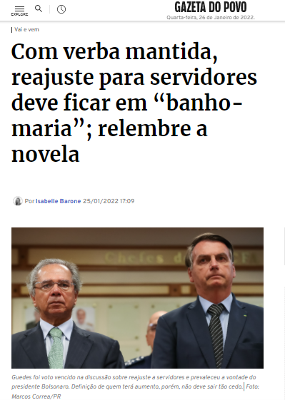
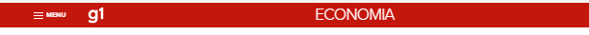
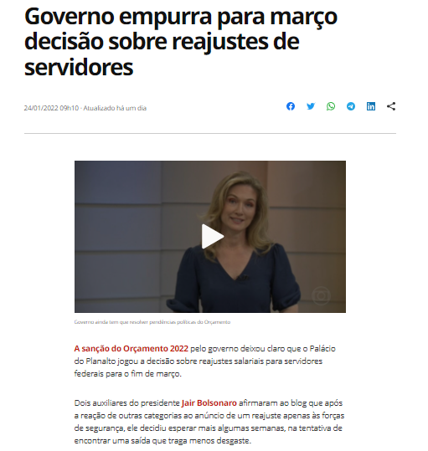

Slide 24
Para efeitos em 2023
  Até 13.08.22 – definição de valores a serem incluídos no PLOA 2023
  31.08.2022
    Encaminhamento de PL ao Congresso
    Encaminhamento do PLOA ao Congresso (Executivo) – inclusão no ANEXO V
  22.12.2022
    Aprovação do PL para ter efeitos a partir de janeiro de 2023
    Caso não aprovado, somente terá efeitos a partir da data da publicação da Lei.
  Porém, LRF veda a edição ou sanção em 2022 de lei que produza efeitos no mandato subsequente (a partir de 2023).
  Assim, a eventual lei concessiva de reajustes em 2023 não poderá ser sancionada em 2022...

Slide 25


Slide 26
Obrigado
luizsan@senado.leg.br
Luiz.alb.santos@gmail.com

